Slide 1

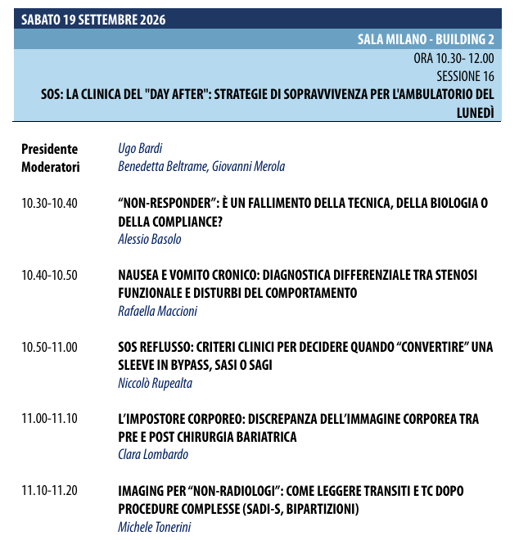

u.o. radiodiagnostica del pronto soccorso
Azienda ospedaliero-universitaria pisana

Slide 2

IMAGING PER “NON-RADIOLOGI”:
COME LEGGERE TRANSITI E TC DOPO
PROCEDURE COMPLESSE (SADI-S, BIPARTIZIONI)
Nel day after del lunedì mattina ci troviamo spesso
sintomi sfumati
documentazione incompleta
anatomie modificate
In questo contesto l’imaging diventa la nostra bussola
pazienti operati da poco
Notes:
Introduzione
Buongiorno a tutti. Nel “Day After”, cioè nel lunedì mattina dell’ambulatorio, ci troviamo spesso davanti a pazienti operati da poco, con sintomi sfumati, documentazione incompleta e anatomie profondamente modificate. In questo contesto, l’imaging diventa la nostra bussola. Oggi vediamo insieme come leggere in modo rapido e affidabile i transiti Rx con mezzo di contrasto e la TC del tratto digestivo dopo procedure chirurgiche complesse.

Slide 3
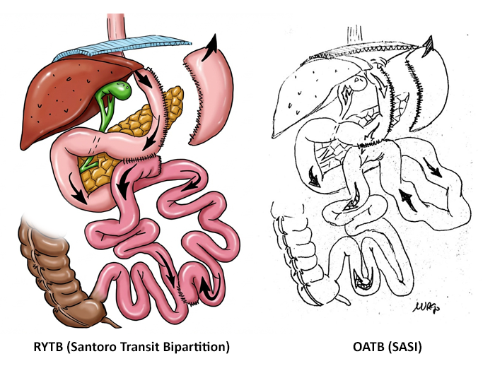
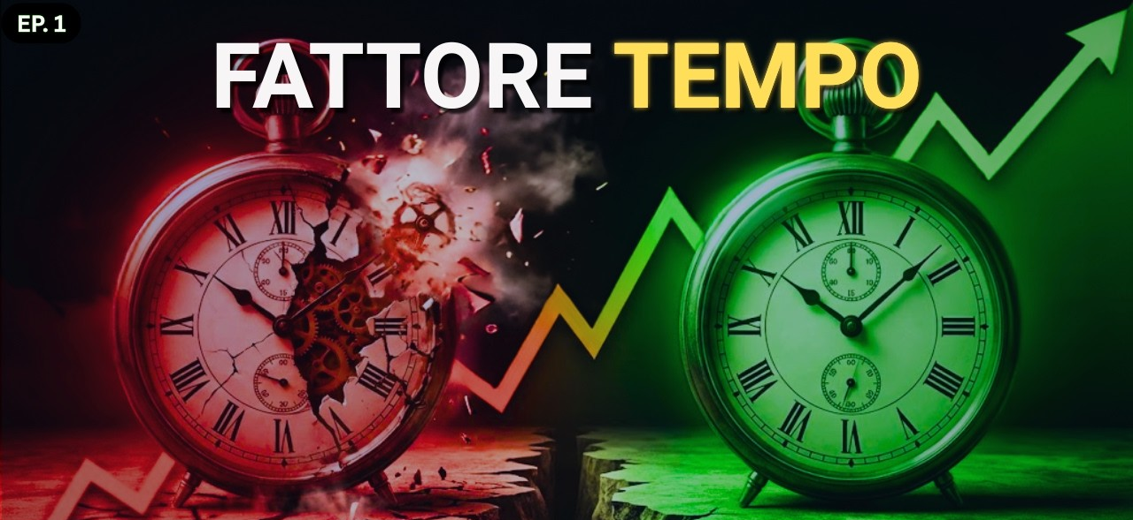


IMAGING PER “NON-RADIOLOGI”:
COME LEGGERE TRANSITI E TC DOPO
PROCEDURE COMPLESSE (SADI-S, BIPARTIZIONI)
Perché è difficile il post‑operatorio complesso ?
il paziente post‑chirurgico non “parla” chiaramente:
febbre lieve, dolore non specifico, distensione addominale.
Le anatomie sono modificate
anastomosi, bypass, resezioni estese, stomie.
il clinico deve decidere subito
se il quadro è compatibile con la normalità post‑operatoria o se nasconde una complicanza
Notes:
Perché è difficile il post‑operatorio complesso
Il problema principale è che il paziente post‑chirurgico non “parla” chiaramente: febbre lieve, dolore non specifico, distensione addominale. Le anatomie sono modificate: anastomosi, bypass, resezioni estese, stomie. E il clinico deve decidere subito se il quadro è compatibile con la normalità post‑operatoria o se nasconde una complicanza

Slide 4
IMAGING PER “NON-RADIOLOGI”:
COME LEGGERE TRANSITI E TC DOPO
PROCEDURE COMPLESSE (SADI-S, BIPARTIZIONI)
Anatomia modificata
Dopo interventi complessi possiamo ritrovare
Anastomosi gastro‑digiunali, ileo‑coliche, colo‑coliche.
Stomie temporanee o definitive.
Bypass gastrici o intestinali.
Materiale protesico: stent, clips, mesh.
Queste modifiche creano nuovi punti critici dove cercare leak, stenosi o raccolte.
Notes:
Anatomia modificata: cosa ricordare
Dopo interventi complessi possiamo trovare:
Anastomosi gastro‑jejunali, ileo‑coliche, colo‑coliche.
Stomie temporanee o definitive.
Bypass gastrici o intestinali.
Materiale protesico: stent, clips, mesh.
Queste modifiche creano nuovi punti critici dove cercare leak, stenosi o raccolte.

Slide 5
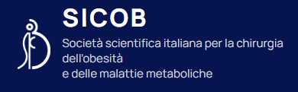
IMAGING PER “NON-RADIOLOGI”:
COME LEGGERE TRANSITI E TC DOPO
PROCEDURE COMPLESSE (SADI-S, BIPARTIZIONI)
Bipartizioni (OATB, RYTB)
Storia
La Transit Bipartition (RYTB) è stata descritta da Sergio Santoro nel 2012 mentre una sua variante chiamata One Anastomosis Transit Bipartion (OATB) è stata descritta da Mui nel 2014 mentre Tarek Mahdy nel 2016 ha definito la stessa variante come SASI (Single Anastomosis Sleeve Ileal).
Tecnica chirurgica e anatomia
Entrambe prevedono una sleeve gastrectomy ed un sottostante bypass gastro-ileale.
Il doppio transito del bolo alimentare attraverso il duodeno (circa 1/3) ed attraverso l’ileo (2/3) consente un calo ponderale efficace e duraturo nel tempo senza determinare gli effetti negativi del malassorbimento.
Il transito attraverso il duodeno consente infatti l’assorbimento dei nutrienti necessari ad evitare un malassorbimento intestinale.
Un altro vantaggio di queste procedure è l’assenza di tratti intestinali esclusi e quindi la possibilità di eseguire indagini endoscopiche tradizionali su stomaco, duodeno e via biliare principale al pari dei bypass funzionali.
Gli interventi vengono condotti in videolaparoscopia o con tecnica robotica in anestesia generale.
Notes:
Procedure complesse: cosa cambia Ogni intervento ha complicanze “tipiche”:
Bypass gastrico: leak anastomotico, stenosi gastro‑digiunale.
Resezioni coliche estese: fistole, raccolte pelviche.
Chirurgia pancreatica: fistole pancreatiche, raccolte perianastomotiche.
Chirurgia bariatrica: dilatazioni a monte, leak, stenosi.

Slide 6
IMAGING PER “NON-RADIOLOGI”:
COME LEGGERE TRANSITI E TC DOPO
PROCEDURE COMPLESSE (SADI-S, BIPARTIZIONI)
Bipartizioni (OATB, RYTB)
Tecnica chirurgica e anatomia
Dopo la sleeve gastrectomy la tecnica prevede un’anastomosi gastro-ileale a 250-300 cm dalla valvola ileocecale.
In caso di RYTB si esegue un ulteriore anastomosi ileo-ileale a circa 30 cm dalla precedente per creare una configurazione tipo bypass
lo scopo di questa 2°anastomosi è evitare un reflusso biliare nello stomaco.
Meccanismi d’azione
Meccanico: restrizione indotta dalla tasca gastrica di esigue dimensioni e conseguente senso di sazietà alla sua distensione;
Ormonale-Metabolico: il transito precoce del cibo nell’ileo e contemporaneo nel duodeno-digiuno determinano un assorbimento “distale” dei nutrienti regolato anche dalla secrezione di entero-ormoni (GLP-1 in primis) che sono inoltre responsabili del senso di sazietà precoce.

Slide 7
IMAGING PER “NON-RADIOLOGI”:
COME LEGGERE TRANSITI E TC DOPO
PROCEDURE COMPLESSE (SADI-S, BIPARTIZIONI)
Bipartizioni (OATB, RYTB)
Complicanze
mortalità < 0.1%
complicanze circa 8.3% per la RYTB e fino al 10% per la OATB o SASI.
Fistola o leak anastomotico: deiscenza della sutura tra duodeno all’intestino o del moncone duodenale (complicanze rare)
Emorragia intestinale (nelle prime 48-72 h dopo l’intervento);
Occlusione intestinale;
Deficit nutrizionali: ferro, calcio, vitamine A,D,E, K, e B12. Seppur meno frequenti rispetto agli interventi puramente malassorbitivi posso verificarsi ed è pertanto necessaria una supplementazione multivitaminica soprattutto nelle prime fasi dopo l’intervento con un follow up dietetico nutrizionale costante.
Reflusso gastro-esofageo (raro per la conservazione del piloro) raro nella RYGB, più frequente nella OATB/SASI); importanza della fluoroscopia con mdc per os
Diarrea e dolore addominale possono occasionalmente essere presenti soprattutto in caso in cui il paziente non segua le indicazioni alimentari corrette ed abbia una alto introito di cibi grassi
Pur non essendo interventi malassorbitivi è comunque fondamentale il follow up multidisciplinare serrato del paziente

Slide 8
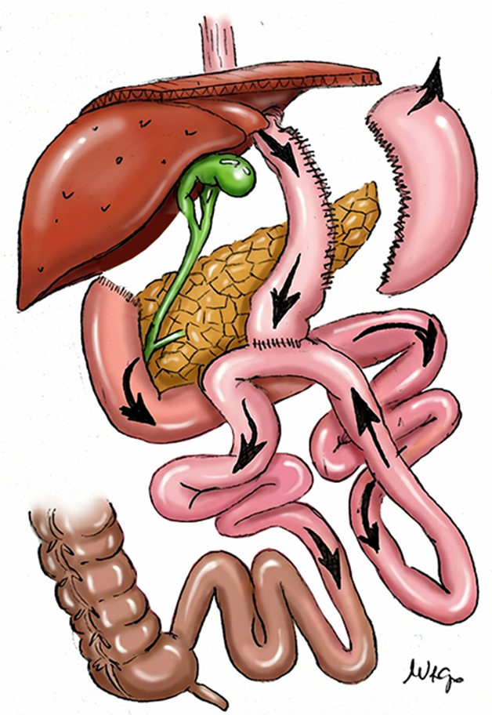
IMAGING PER “NON-RADIOLOGI”:
COME LEGGERE TRANSITI E TC DOPO
PROCEDURE COMPLESSE (SADI-S, BIPARTIZIONI)
SADI, SADI-S (single anastomosis duodeno-ileal bypass-with Sleeve) Gastrectomy)
Storia: metodica descritta nel 2007 con l’intenzione di semplificare una tecnica chirurgica piu complessa, la diversione bileopancreatica con duodenal switch (BPD-DS).
Tecnica chirurgica e anatomia
intervento in laparoscopia o con tecnica robotica in anestesia generale.
Può essere eseguita come tecnica primaria o come reintervento per insufficiente calo ponderale dopo sleeve gastrectomy.
Dopo una sleeve gastrectomy la tecnica prevede la transezione del duodeno 2 cm dopo al piloro e la creazione di una anastomosi duodeno-ileale a circa 300 cm dalla valvola ileocecale.
Viene così creata un‘ansa alimentare di 300 cm ed un ansa biliare di lunghezza variabile in base alla lunghezza primitiva dell’intestino tenue.

Slide 9
IMAGING PER “NON-RADIOLOGI”:
COME LEGGERE TRANSITI E TC DOPO
PROCEDURE COMPLESSE (SADI-S, BIPARTIZIONI)
SADI, SADI-S (single anastomosis duodeno-ileal bypass-with Sleeve) Gastrectomy)
Meccanismo d’azione
meccanico: restrizione indotta dalla tasca gastrica di esigue dimensioni e conseguente senso di sazietà alla sua distensione ;
ormonale: influenza sulla secrezione di entero-ormoni e centri regolatori ipotalamici di fame/sazietà;
ipoassorbitivo: la presenza di lungo tratto di ansa biliare determina un ipoassorbimento di nutrienti. La presenza di un piccolo tratto di duodeno preserva comunque da severi deficiti nutrizionali tipici della diversione bileopancreatica.

Slide 10
IMAGING PER “NON-RADIOLOGI”:
COME LEGGERE TRANSITI E TC DOPO
PROCEDURE COMPLESSE (SADI-S, BIPARTIZIONI)
SADI, SADI-S (single anastomosis duodeno-ileal bypass-with Sleeve) Gastrectomy)
Complicanze
mortalità < 0.67%; le complicanze variano dal 5.4 al 16.9%.
Fistola o leak anastomotico: deiscenza della sutura che unisce il duodeno all’intestino o del moncone duodenale (complicanze rare)
Emorragia intestinale: si verifica nelle prime 48-72 h dopo l’intervento;
Occlusione intestinale;
Deficit nutrizionali: ferro, calcio, vitamine A,D,E, K, e B12. E’ necessaria una supplementazione multivitaminica a lungo termine con un follow up dietetico nutrizionale costante.
Reflusso gastroesofageo (raro per la conservazione del piloro)
Diarrea e dolore addominale possono occasionalmente essere presente soprattutto in caso in cui il paziente non segua le indicazioni alimentari corrette ed abbia una alto introito di cibi grassi
La natura ipoassorbitiva della procedura rende quanto mai fondamentale il follow up multidisciplinare serrato del paziente.

Slide 11
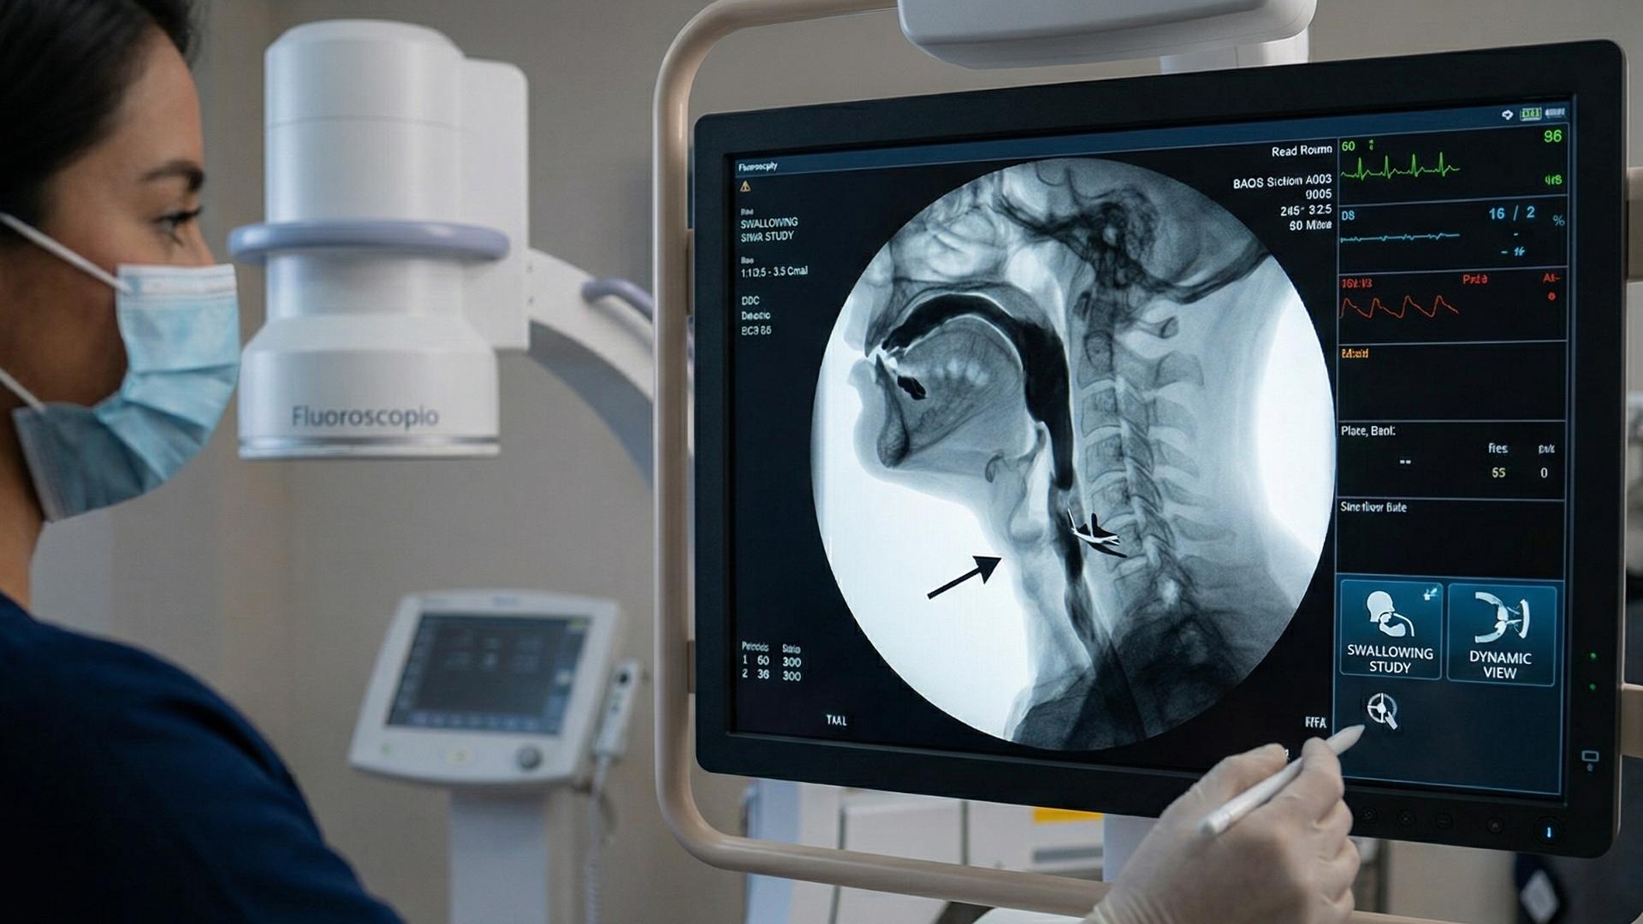
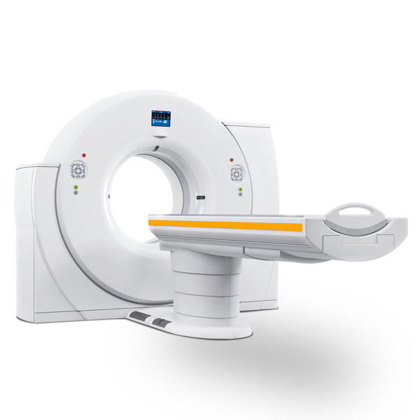
IMAGING PER “NON-RADIOLOGI”:
COME LEGGERE TRANSITI E TC DOPO
PROCEDURE COMPLESSE (SADI-S, BIPARTIZIONI)
Quali esami abbiano a disposizione?
Transito Rx con mdc idrosolubile per os
informazioni dinamiche: pervietà, motilità, leak, fistole
TC con MdC e.v.
visione strutturale: raccolte, aria libera, ischemia, complicanze anastomotiche.
La chiave l’integrazione
dinamica + morfologia
Notes:
Quali esami abbiamo a disposizione Il transito Rx con mezzo di contrasto ci dà informazioni dinamiche: pervietà, motilità, leak, fistole. La TC con mezzo di contrasto ci offre invece una visione strutturale: raccolte, aria libera, ischemia, complicanze anastomotiche. La chiave è integrarli: dinamica + morfologia.

Slide 12
IMAGING PER “NON-RADIOLOGI”:
COME LEGGERE TRANSITI E TC DOPO
PROCEDURE COMPLESSE (SADI-S, BIPARTIZIONI)
LA CHECKLIST OPERATIVA
Seguire il MdC lungo tutto il decorso
Valutare calibro e motilità
Correlare con la clinica: febbre, dolore, ileo.
Confrontare con TC con mdc e.v.: raccolte, aria libera, ischemia.
Cercare eventuali stravasi o opacizzazioni anomale.
Identificare il tipo di intervento
Integrare con esame ecografico
Notes:
Metodo di lettura: la checklist operativa
Per evitare errori, serve una checklist fissa:
Identificare il tipo di intervento, se possibile.
Seguire il mezzo di contrasto lungo tutto il tratto.
Cercare uno stravaso o opacizzazioni anomale.
Valutare calibro e motilità: stenosi, stop, rallentamenti.
Correlare con la clinica: febbre, dolore, ileo.
Confrontare con la TC: raccolte, aria libera, ischemia.

Slide 13
IMAGING PER “NON-RADIOLOGI”:
COME LEGGERE TRANSITI E TC DOPO
PROCEDURE COMPLESSE (SADI-S, BIPARTIZIONI)
Il transito RX con MdC idrosolubile per os è insostituibile per la dinamica.
I segni più importanti sono:
Leak: opacizzazione extraluminale, spesso irregolare.
Stenosi: restringimento persistente con arresto del mezzo.
Fistole: percorsi anomali del contrasto.
Ritardi di progressione: sospetto ileo o ostruzione funzionale
Ernia interna
Notes:
Segni chiave nel transito Rx Il transito è insostituibile per la dinamica. I segni più importanti sono:
Leak: opacizzazione extraluminale, spesso irregolare.
Stenosi: restringimento persistente con arresto del mezzo.
Fistole: percorsi anomali del contrasto.
Ritardi di progressione: sospetto ileo o ostruzione funzionale

Slide 14
IMAGING PER “NON-RADIOLOGI”:
COME LEGGERE TRANSITI E TC DOPO
PROCEDURE COMPLESSE (SADI-S, BIPARTIZIONI)
Raccolte fluide o miste, con eventuale aria.
Aria libera: quantità e distribuzione, sempre da correlare al timing post‑operatorio.
Ischemia: pareti ispessite, enhancement ridotto.
Complicanze anastomotiche: discontinuità, edema, leak.
Emorragia intestinale attiva
Ernia interna
La TC con mdc e.v. completa il quadro
Segni chiave in TC
Notes:
Segni chiave in TC
La TC completa il quadro:
Raccolte fluide o miste, con eventuale aria.
Aria libera: quantità e distribuzione, sempre da correlare al timing post‑operatorio.
Ischemia: pareti ispessite, enhancement ridotto.
Complicanze anastomotiche: discontinuità, edema, leak.

Slide 15
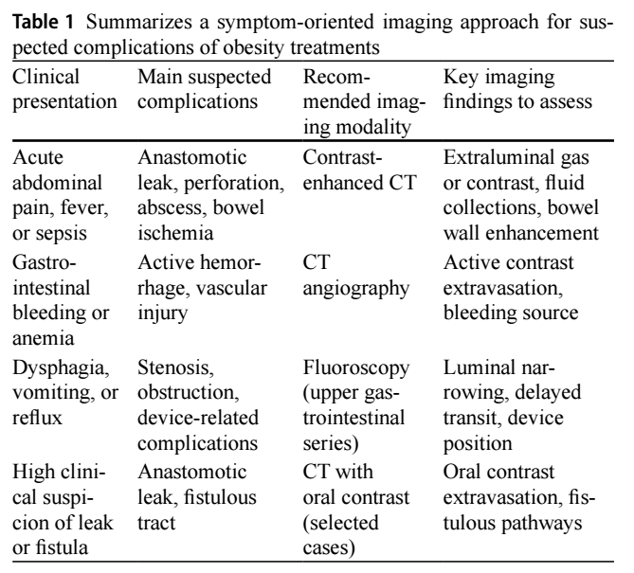
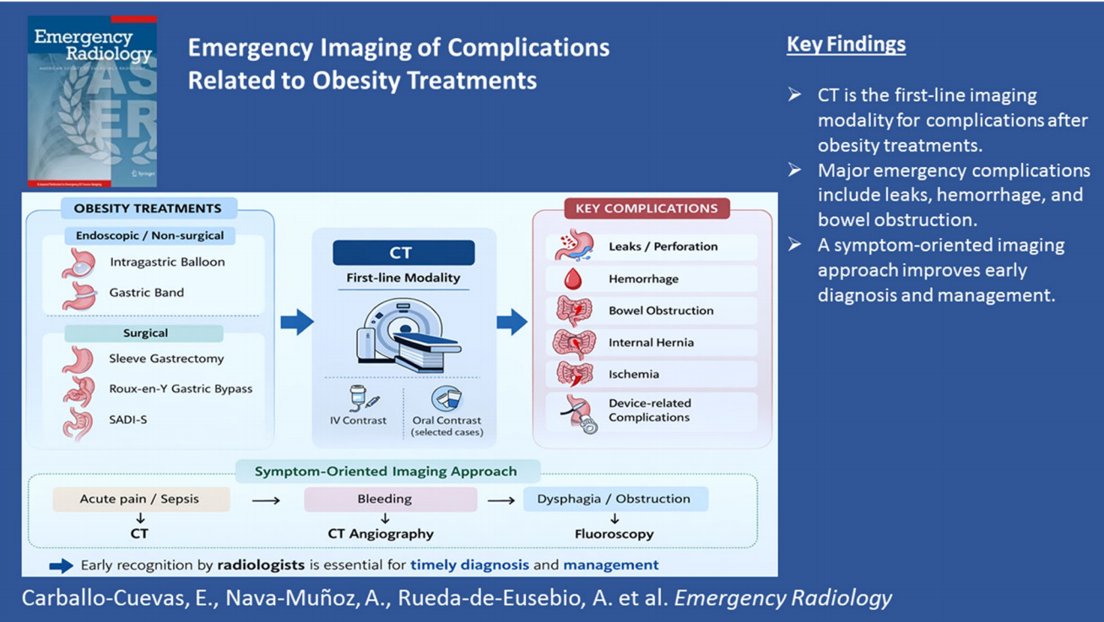
IMAGING PER “NON-RADIOLOGI”:
COME LEGGERE TRANSITI E TC DOPO
PROCEDURE COMPLESSE (SADI-S, BIPARTIZIONI)
Emergency imaging of complications related to obesity treatments. Emergency Radiology (2026) 33:633–639

Slide 16
Emergency imaging of complications related to obesity treatments.
Emergency Radiology (2026) 33:633–639
Notes:
Radiologists play a pivotal role in the emergency evaluation of patients undergoing surgical and non-surgical obesity treatments. Familiarity with postoperative anatomy,
expected imaging appearances, and complication patterns is
essential for accurate and timely diagnosis.
A systematic, symptom-based imaging approach
improves diagnostic confidence, reduces morbidity and
mortality, and optimizes patient management

Slide 17
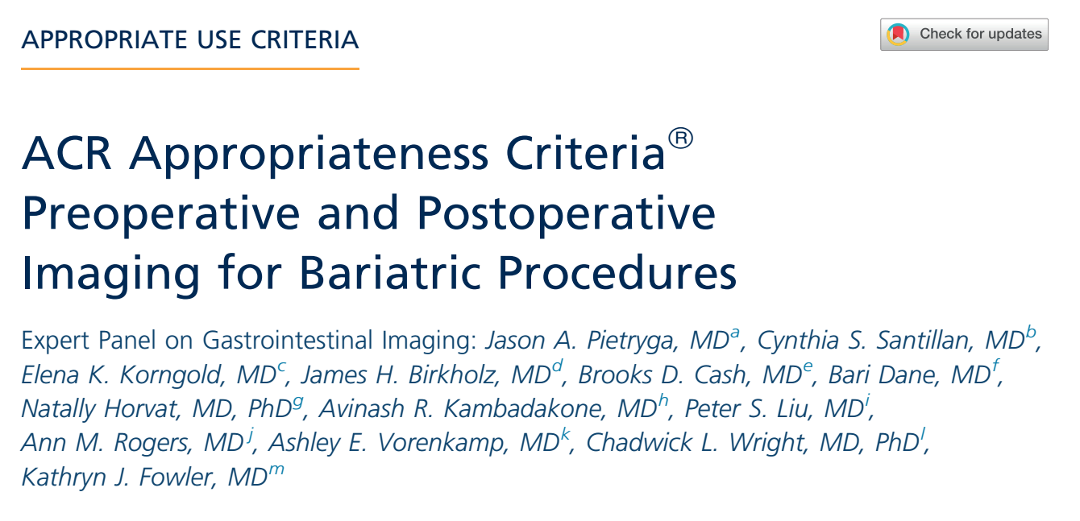
IMAGING PER “NON-RADIOLOGI”:
COME LEGGERE TRANSITI E TC DOPO
PROCEDURE COMPLESSE (SADI-S, BIPARTIZIONI)

Slide 18
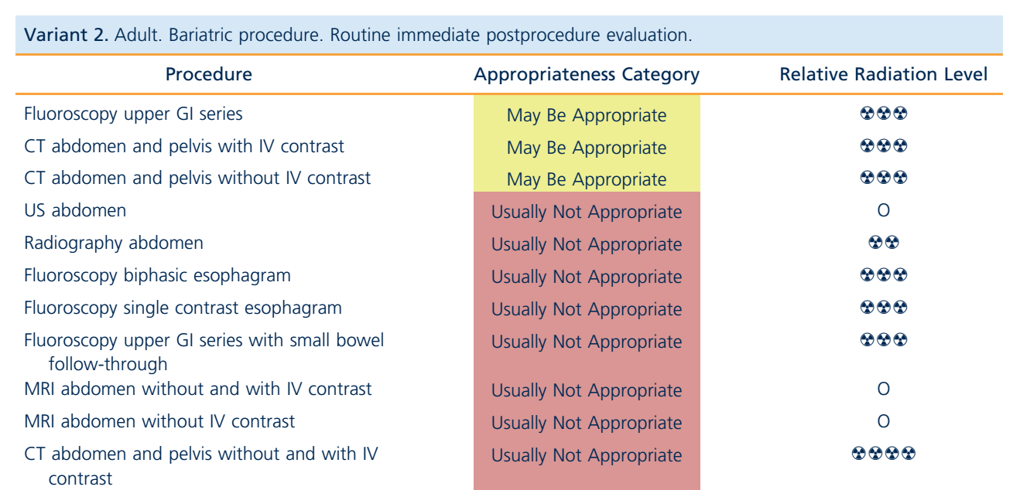
IMAGING PER “NON-RADIOLOGI”:
COME LEGGERE TRANSITI E TC DOPO
PROCEDURE COMPLESSE (SADI-S, BIPARTIZIONI)
Emergency Radiology (2026) 33:633–639

Slide 19
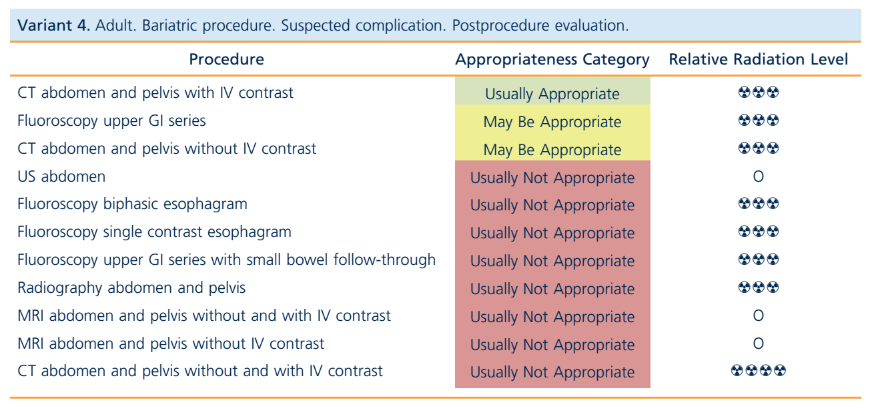
IMAGING PER “NON-RADIOLOGI”:
COME LEGGERE TRANSITI E TC DOPO
PROCEDURE COMPLESSE (SADI-S, BIPARTIZIONI)

Slide 20

IMAGING PER “NON-RADIOLOGI”:
COME LEGGERE TRANSITI E TC DOPO
PROCEDURE COMPLESSE (SADI-S, BIPARTIZIONI)
Errori da evitare
Guardare solo la prima immagine del transito
Confondere aria fisiologica post‑operatoria con perforazione.
Trascurare la fase MDC e.v. della TC.
Non correlare imaging e timing chirurgico.
Non seguire il mdc per os fino alla fine del tratto.
Notes:
Errori da evitare Guardare solo la prima immagine del transito.
Non seguire il mezzo fino alla fine del tratto.
Confondere aria fisiologica post‑operatoria con perforazione.
Trascurare la fase tardiva della TC.
Non correlare imaging e timing chirurgico.

Slide 21
IMAGING PER “NON-RADIOLOGI”:
COME LEGGERE TRANSITI E TC DOPO
PROCEDURE COMPLESSE (SADI-S, BIPARTIZIONI)
CONCLUSIONI
Il “Day After” richiede metodo, velocità e capacità di integrare informazioni.
Il transito Rx è dinamico.
La TC è strutturale.
Le complicanze post‑chirurgiche hanno segni ricorrenti.
Una checklist fissa riduce gli errori.
L’imaging, se letto con metodo, diventa davvero la strategia di sopravvivenza del lunedì mattina.
Notes:
Messaggi chiave e conclusione Il “Day After” richiede metodo, velocità e capacità di integrare informazioni. Ricordiamo:
Il transito Rx è dinamico.
La TC è strutturale.
Le complicanze post‑chirurgiche hanno segni ricorrenti.
Una checklist fissa riduce gli errori.
L’imaging, se letto con metodo, diventa davvero la strategia di sopravvivenza del lunedì mattina.

